Slide 1



TRƯỜNG TIỂU HỌC ĐỀ THÁM
CHÀO MỪNG QUÝ THẦY CÔ
VỀ DỰ GIỜ
Môn Toán
BÀI 13: TÌM THÀNH PHẦN TRONG PHÉP NHÂN, PHÉP CHIA (T1)
Giáo viên: Dương Thị Hanh
Lớp: 3c

Slide 2




Khởi động

Slide 3








GẤU CON HAM ĂN

Slide 4



Slide 5






CÂU HỎI 1: Kết quả của phép nhân 9 x 7 = ?
64
63
36
72

Slide 6

CÂU HỎI 2: Gấu có 18 cốc trà sữa, Gấu chia cho 9 bạn. Mỗi bạn được bao nhiêu cốc trà sữa?
2
3
4
5

Slide 7

CÂU HỎI 3: Nêu tên gọi thành phần trong phép nhân?
Số hạng – Số hạng – Tổng
Thừa số - Thừa số - Tích
Thừa số - Thừa số - Thương
Thừa số - Thừa số - Tổng

Slide 8
No quá đi thôi!
Cảm ơn các bạn!

Slide 9

Thứ Ba ngày 22 tháng 10 năm 2024
Toán
Tìm thành phần trong phép nhân, phép chia
(Tiết 1)

Slide 10


Slide 11


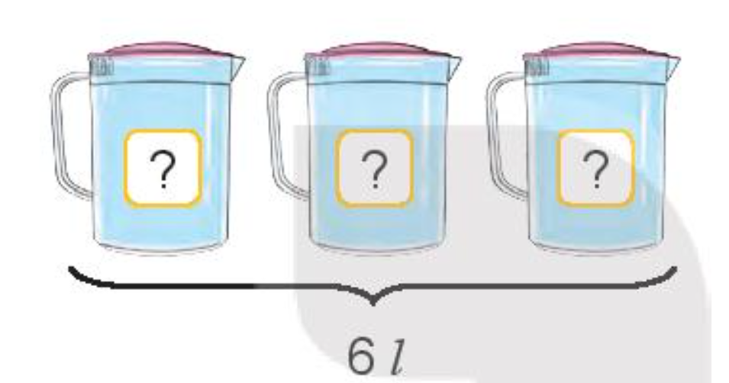
Tìm thừa số trong một tích
3 ca đựng nước như nhau có tất cả 6l nước. Hỏi mỗi ca đựng mấy lít nước?
Số lít nước ở một ca lấy 3 lần được 6l.
Số lít nước ở một ca là:
6 : 3 = 2 (l)
Muốn tìm một thừa số ta lấy tích chia cho thừa số kia.
?
x
3
=
6
Thừa số
Thừa số
Tích

Slide 12


Hoạt động

Slide 13

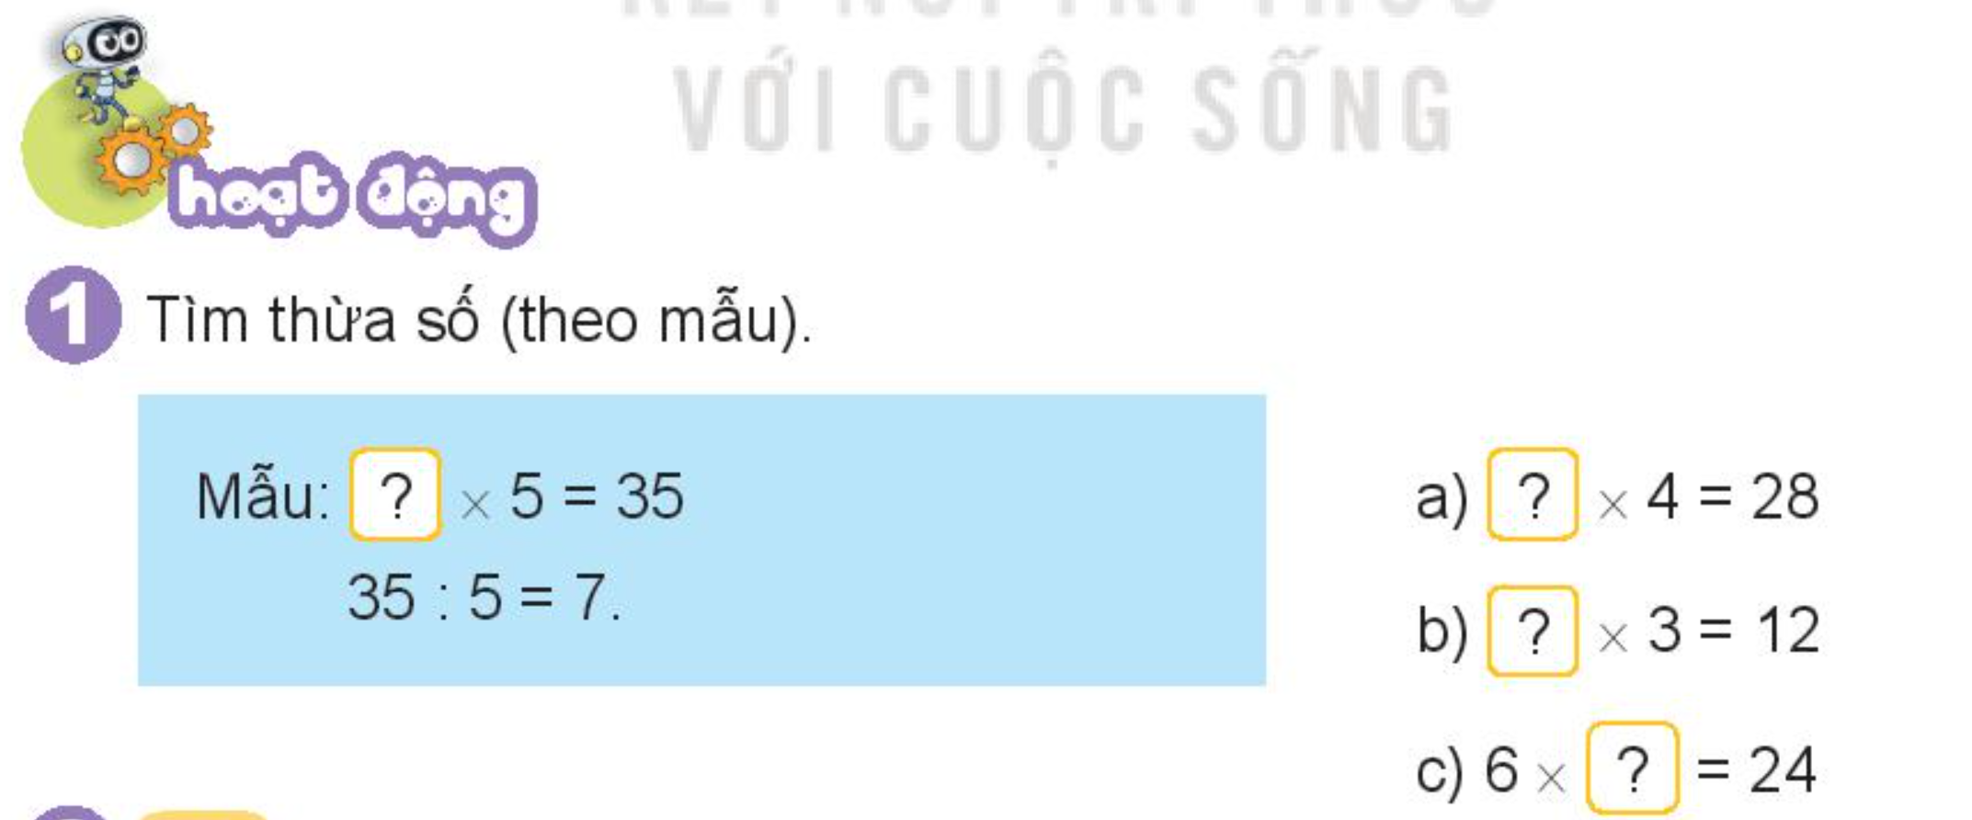
1. Tìm thừa số (theo mẫu)
a) x 4 = 28
28 : 4 = 7
b) ? x 3 = 12
12 : 3 = 4
c) 6 x ? = 24
24 : 6 = 4
7
?
?
4
4
?

Slide 14

Muốn tìm một thừa số ta lấy tích chia cho thừa số kia

Slide 15

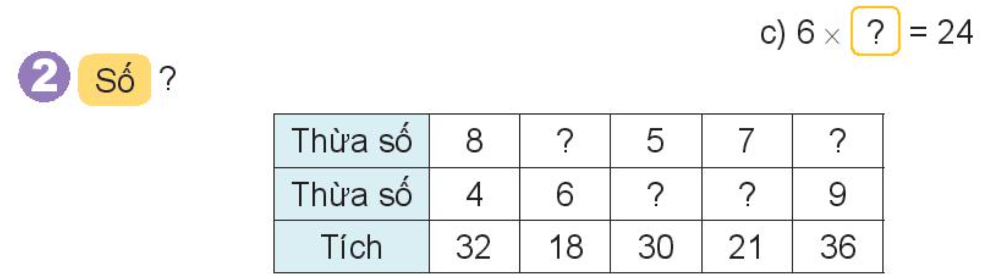

2. Số ?
3
4
6
3

Slide 16

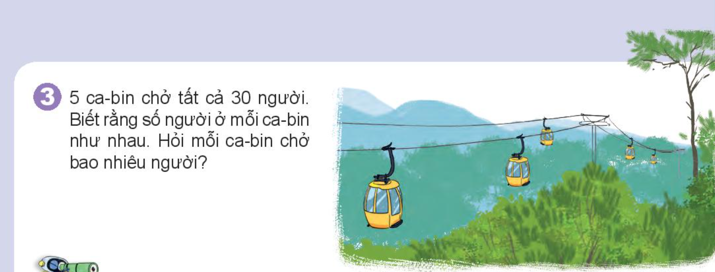
3. 5 ca-bin chở tất cả 30 người. Biết rằng số người ở mỗi ca-bin như nhau. Hỏi mỗi ca-bin chở bao nhiêu người?
Số người trên mỗi ca-bin =
Số người trên 5 ca-bin : 5
Bài giải Mỗi ca-bin chở số người là: 30 : 5 = 6 (người) Đáp số: 6 người

Slide 17

XIN CHÂN THÀNH CẢM ƠN
QUÝ THẦY CÔ GIÁO VÀ CÁC EM

